Slide 1
Svalová soustava

Slide 2
Opakování:
Jakou funkci má okostice a kde jí najdeme?
Co se vytváří v kostní dřeni?
Které látky jsou důležité pro správný vývoj kostí a které potraviny je obsahují?
Jak probíhá růst kostí do délky? Kdy je ukončen?

Slide 3
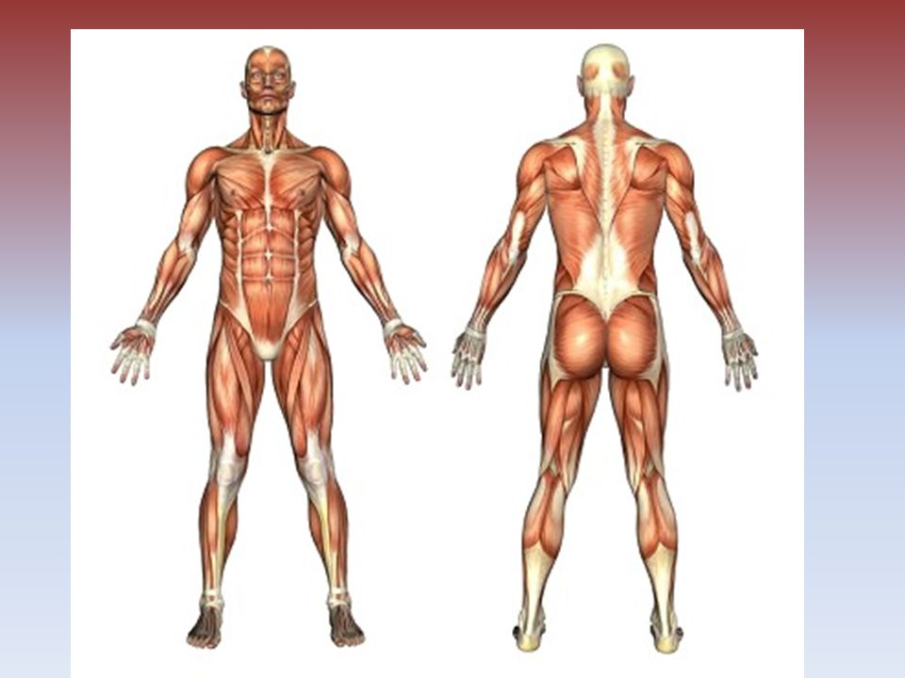
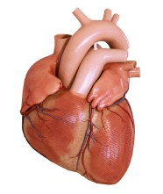
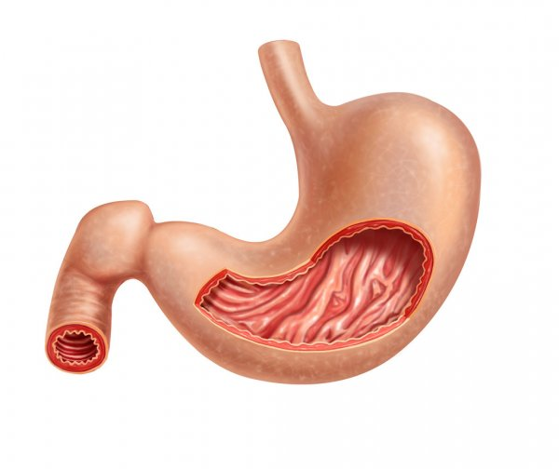
Svaly
svaly příčně pruhované
svaly srdeční
hladké svaly

Slide 4
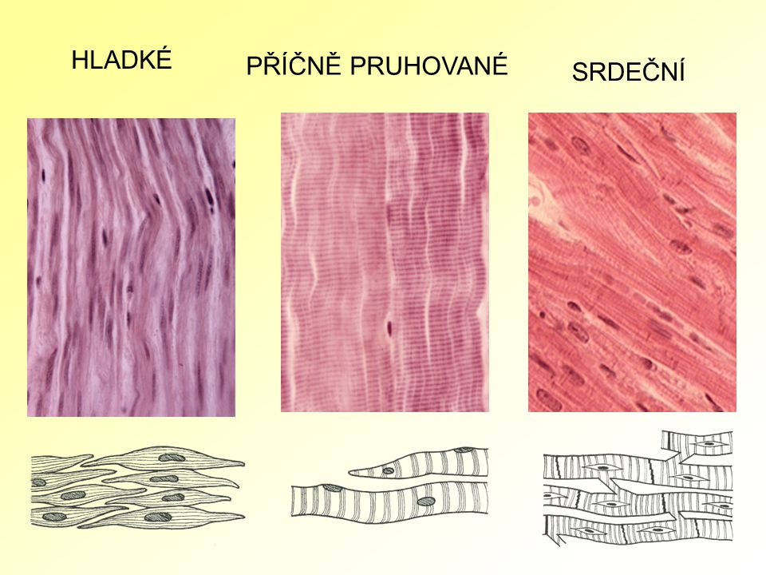

Slide 5
v

Slide 6
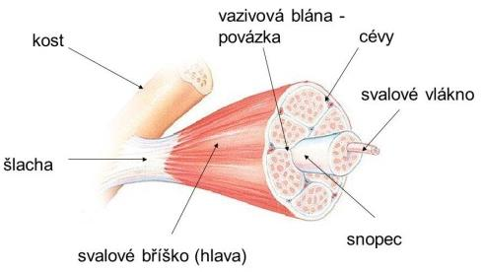

Slide 7
Vypracuj otázky do sešitu
učebnice str. 24
otázky 1, 2, 3, 4
na úkol máte 5 minut

